Slide 1
令和4年度建設事業評価（街路事業）
資料６－２
令和4年度 第１回（R4.５.17）
大阪府建設事業評価審議会 都市整備部会
みくに つかぐち
都市計画道路 三国塚口線
街路事業・延焼遮断帯整備促進事業
［豊中市］
【再評価】
（事業採択後10年間を経過した時点で継続中）

Slide 2
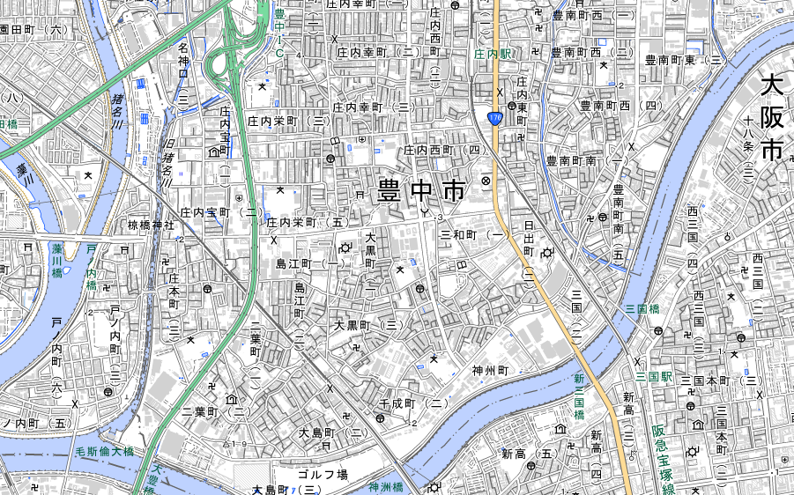
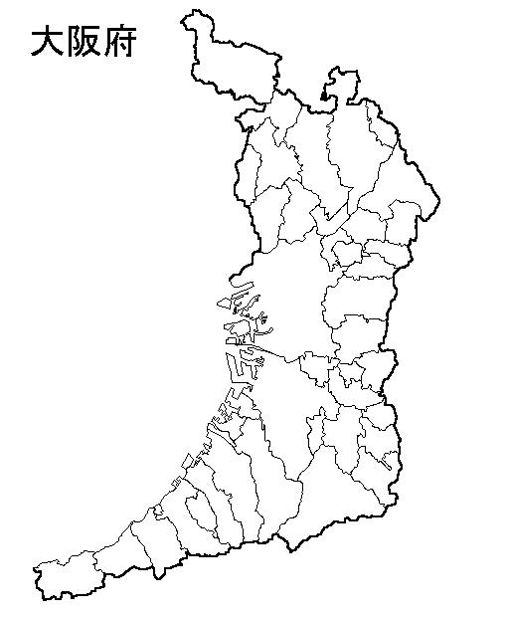
1.事業概要
■事業目的
本路線は、国道１７６号から兵庫県境の旧猪名川までを結ぶ幹線道路である。
本事業区間は、広域緊急交通路である国道176号と府道大阪池田線を結ぶ区間であり、慢性的な渋滞が生じていることから、本事業の整備により、渋滞緩和とともに、広域緊急交通路を補完する道路として防災機能の向上を図ることを目的としている。
尼崎市
（都）穂積菰江線
豊中市
国道１７６号
大阪池田線
阪急神戸線
都市計画
未決定区間
神崎川
（都）山手幹線
Ⅱ期
345m
Ⅳ期
295m
Ⅰ期
220m
Ⅲ期
200m
H25.7供用
（都）庄内新庄線
猪名川
旧猪名川
府県境区間
延長=0.4km
事業区間
延長=1.1km
（都）三国塚口線 延長=1.5km
（府道庄本牛立線）
阪急宝塚線
大阪市
（都）神崎刀根山線

Slide 3
1.事業概要
■事業概要
○事業区間 ：豊中市庄内栄町５丁目～庄内西町５丁目
（国道１７６号交差点～府道大阪池田線交差点）
○延長 ： 約1.1km
○幅員 ： 27.0m 〔4車線〕
○全体事業費 ：約88.3億円（約 77.8億円）〔国：48.6億円、府： 39.7億円〕
【内訳】調査費等 約 3.3億円（約 4.3億円）
用地費 約68.3億円（約56.8億円）
工事費 約16.7億円（約16.7億円）内訳：道路築造工事▲0.2億円 電線共同溝築造工事+0.2億円
※（ ）内は、平成24年度評価時点
現況横断図
標準横断図
自転車通行空間
自転車通行空間

Slide 4
1.事業概要
■主な増額の要因
〔工事費（電線共同溝築造工事）について〕
・地下埋設物の影響で配線計画等の
見直しが必要になったことにより費用が増額（+0.2億円）
〔用地費について〕
・建物種別による概算額で試算していたが、大型物件の物件調査の
実施の結果、補償額の確定により、用地費が増額（+11.5億円）

Slide 5
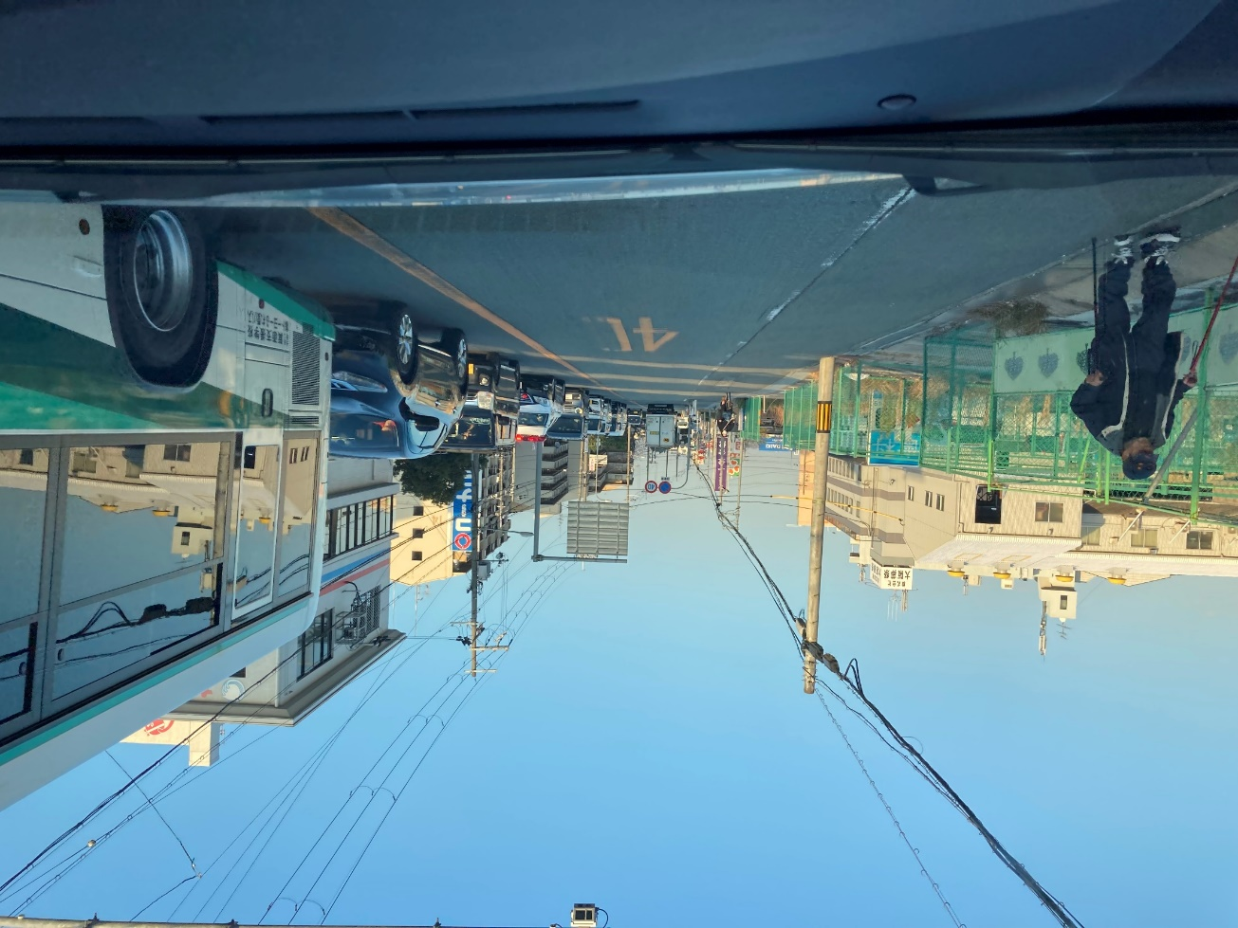
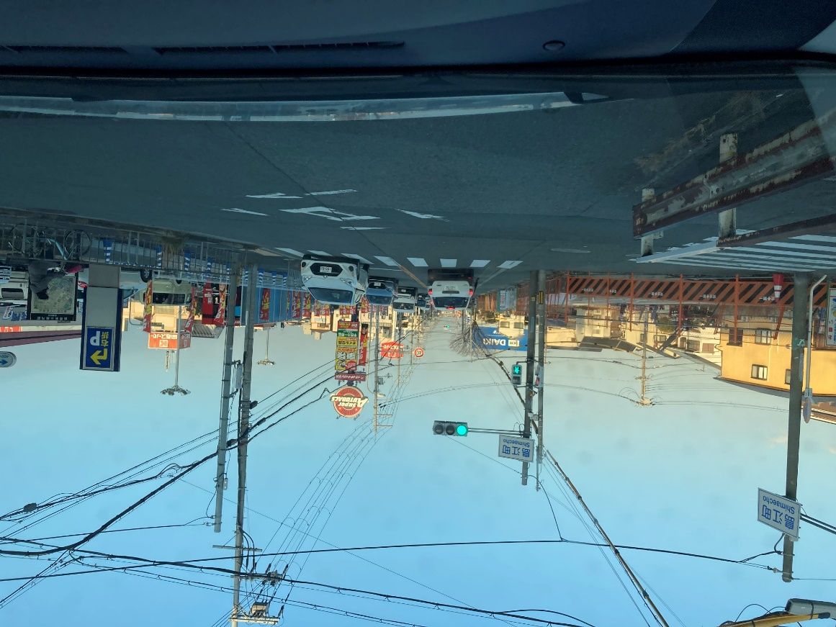
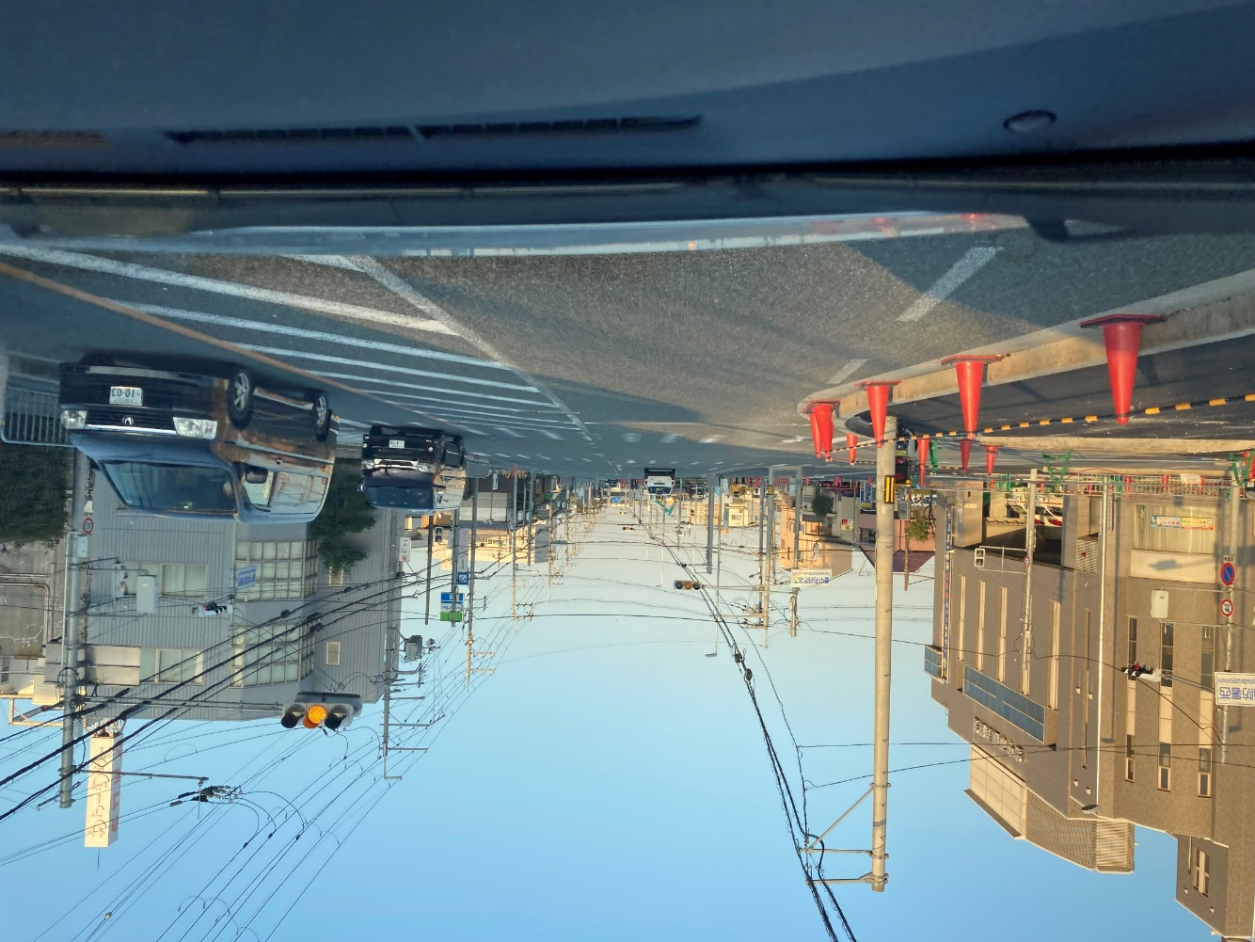
1.事業概要
■現地状況写真
写真①
写真②
写真③
写真①
写真②
写真③

Slide 6
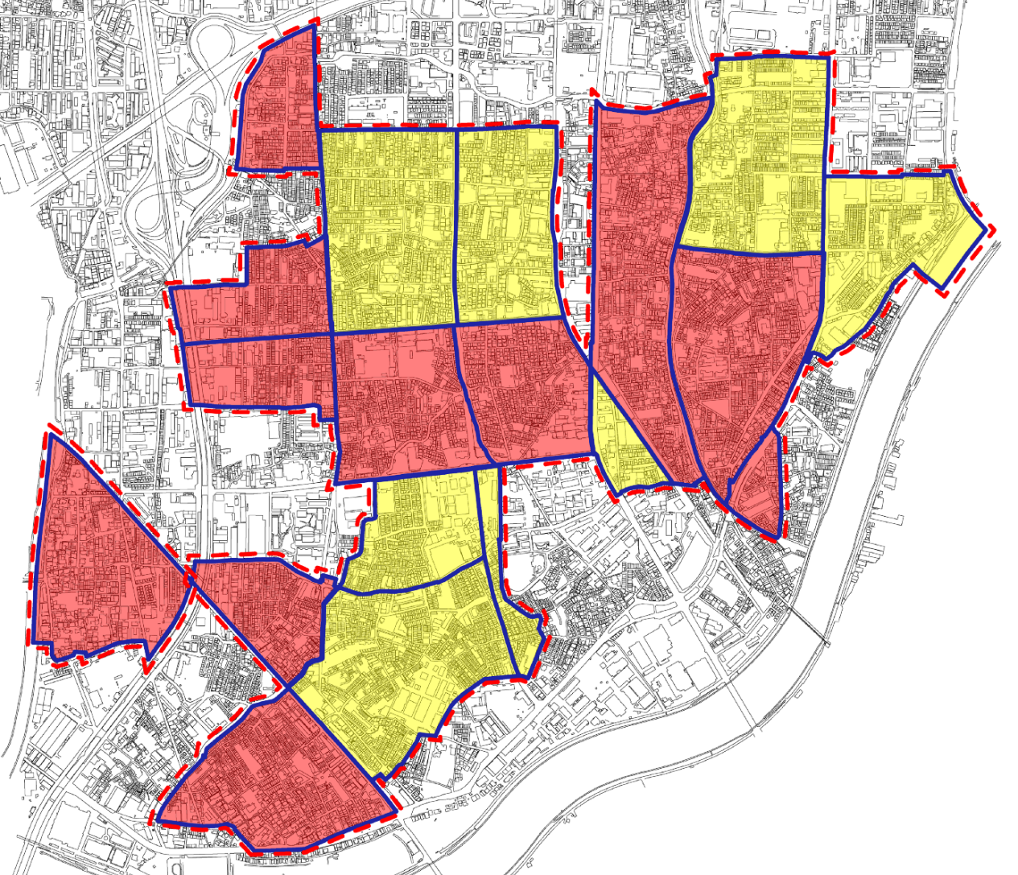
２．事業の必要性等に関する視点
■事業を巡る社会経済情勢等
・事業区間のうち島江町交差点～阪急バス本社前交差点の区間については、大阪府密集市街地整備方針に基づき「地震時等に著しく危険な密集市街地（危険密集）」に位置付けられている。
・島江町交差点～豊中南消防署西交差点の南側区域については解消済みとなっている。
・北側の未解消箇所についても、令和７年度末までに9割以上を解消することとしている。
豊中南
消防署西
交差点
阪急バス
本社前
交差点
庄本
交差点
島江町
交差点
事業中区間 L=1.1km
地震時等に著しく危険な
密集市街地（H24設定時）
解消区域（R２年度末）
未解消区域（R２年度末）

Slide 7
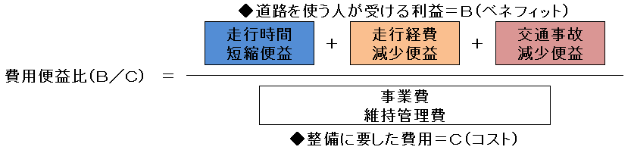
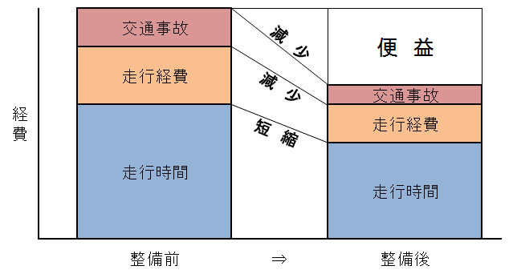
２．事業の必要性等に関する視点
■事業の投資効果（費用便益分析）
◆費用便益比とは
＜便益＞を＜費用＞ で割ったものであり、値が大きいほど投資効果が大きい。
◆道路事業の費用便益比（B／C）
費用：道路整備に要する事業費＋維持管理に要する費用（C：コスト）
便益：整備効果を貨幣価値に換算したもの（B：ベネフィット）
走行時間短縮便益＋走行経費減少便益＋交通事故減少便益
費用便益比
整備効果を貨幣価値に換算したもの（B）
事業費
＋
維持管理費
事業費、維持管理費（C）
便益の考え方
整備なし
整備あり

Slide 8
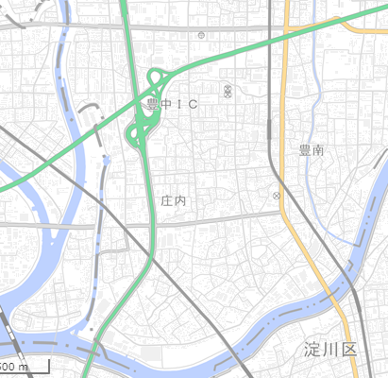
２．事業の必要性等に関する視点
■事業の投資効果（費用便益分析）
差分図：各リンクについて、本事業の整備有無による交通量の差を図化したもの
（※主な道路について記載）
-21
-20
-3
・将来交通量予測（R12）
・単位：（百台/日）
+2
府道西宮豊中線
+2
-3
-15
府道大阪池田線
+7
交通量減少
名神高速道路
-1
+27
交通量増加
+1
-2
阪神高速池田線
-17
+2
-9
-12
-25
+6
事業箇所
市道庄内中央線
-27
+41
-4
+2
+15
+101
+92
+83
+10
-9
-9
+16
+20
+6
-13
-6
-4
+3
-15
+12
-12
+15
+4
市道神崎刀根山線
交通量が減少している
箇所は、＋便益が発生
-20
国道１７６号
+10
-1
-8
-4
-2
+3
-4
-3
-3
-2
本事業により、並行する南北道路より交通が転換し、市道神崎刀根山線、市道庄内中央線、府道西宮豊中線等の交通量が削減されることで、プラス便益が発生している。また、事業区間は交通量が増加するが、４車線化による渋滞緩和が期待される。

Slide 9
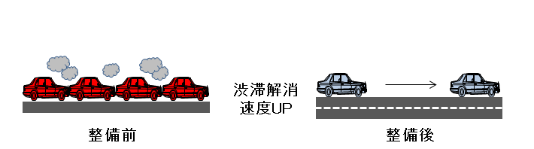
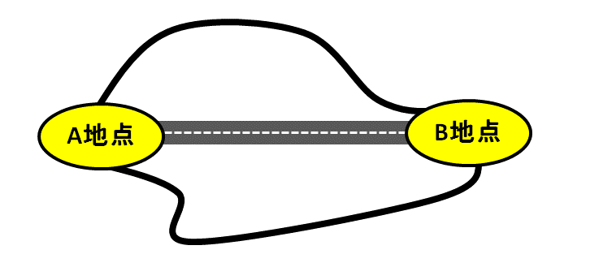
２．事業の必要性等に関する視点
◆走行時間短縮便益とは
道路整備・改良に伴い自動車交通が円滑化し、走行時間が短縮されることにより
道路利用者の得られる利益を貨幣換算したもの。
○整備の有無による走行時間費用の年間の総和の差により算出
走行時間費用(円/年)
＝交通量（台/日）×走行時間（分）×時間価値原単位（円/台・分）×365(日/年)
例①
例②
バイパス整備による
走行時間短縮
渋滞解消による
走行時間短縮
整備なし
整備あり
⇒この整備無しと有りの費用の差を、リンクごとに集計し、さらに供用後50年間分を合計することで、
本事業の走行時間短縮便益 134.4億円が算出される。

Slide 10
２．事業の必要性等に関する視点
◆走行経費減少便益とは
道路整備・改良に伴い自動車交通が円滑化し、燃費が向上するなど走行経費（※）が
節約されることにより、道路利用者の得られる利益を貨幣換算したもの。
※走行経費：燃料費、タイヤ・チューブ費、車両整備（維持・修繕）費など
○整備の有無による走行費用の年間の総和の差により算出
走行費用(円/年)
＝交通量(台/日)×リンク延長(km)×走行経費原単位(円/台・km)×365(日/年)
⇒この整備無しと有りの費用の差を、リンクごとに集計し、さらに供用後50年間分を合計することで、
本事業の走行経費減少便益 13.3億円が算出される。

Slide 11
２．事業の必要性等に関する視点
◆交通事故減少便益とは
道路整備・改良に伴い自動車交通の分散化が図られ、交通事故による社会的損失
（※）の減少を貨幣換算したもの。
※社会的損失：人的損害額（運転者、同乗者、歩行者など）、物的損害額（車両、構造物の事故
損失）、事故渋滞による損失額
○整備の有無による損失の年間の総和の差により算出
損失(円/年)＝ﾘﾝｸ交通量(台･km/日)×係数(円/台･km)×365(日/年)
＋ﾘﾝｸ交差点箇所数 (台・箇所/日)×係数(円/台・箇所) ×365(日/年)
整備なし
整備あり
⇒この整備無しと有りの費用の差を、リンクごとに集計し、さらに供用後50年間分を合計することで、
本事業の交通事故減少便益 1.7億円が算出される。
11

Slide 12
２．事業の必要性等に関する視点
■事業の投資効果（費用便益分析）①
＜便益＞ 走行時間短縮、走行経費減少、交通事故減少
＜費用＞ 道路整備に係る事業費、維持管理費
◆便益（B）
○算出条件等
使用マニュアル ：費用便益分析マニュアル
（国土交通省令和4年2月）
基準年 ：令和４年度
検討期間 ：50年間
社会的割引率 ：４％
交通量推計時点 ：令和12年度
推計に用いた資料 ：平成22年度交通ｾﾝｻｽ
事業費 ：約88.3億円（単純価値）
維持管理費 ：約940万円/年
総便益 |  | 149.4億円
 | 走行時間短縮便益 | 134.4億円
 | 走行経費減少便益 | 13.3億円
 | 交通事故減少便益 | 1.7億円
◆費用（C）
総費用 |  | 95.9億円
 | 全体事業費 | 94.2億円
 | 維持管理費 | 1.7億円
※総費用及び総便益は基準年の価値に
換算した現在価値額
◆費用便益比
B/C = 1.56
12

Slide 13
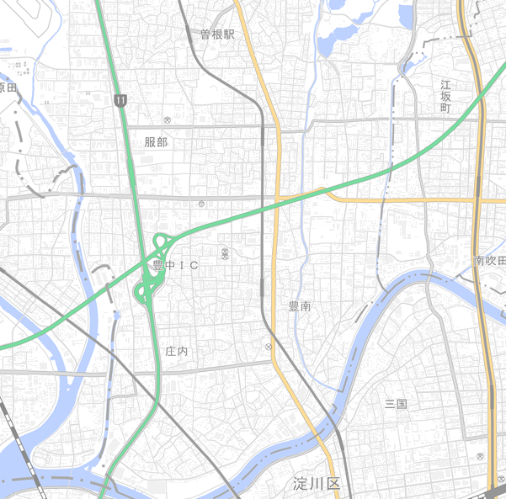

２.事業の必要性等に関する視点
■事業効果の定性的分析
服部緑地
【安全・安心】
・災害発生時の延焼遮断機能の向上、避難路の確保
・４車線化により、広域緊急交通路である国道176号と府道大阪池田線を補完する。
・バリアフリー基準に沿った歩道整備
・電線類の地中化による安全・快適な歩行空間の創出
・交通事故減少
【活力】
・現道の慢性的な渋滞の緩和により、国道176号と府道大阪池田線とのアクセス性が向上、物流の効率化に繋がる。
【快適性】
・現道拡幅により渋滞が緩和する。
・十分な幅員が確保された歩道の整備により、快適性が向上する。
府道西宮豊中線
国道４２３号
名神高速道路
国道１７６号
大阪池田線
阪神高速池田線
三国塚口線
延長=1.1km
事業区間
広域緊急交通路 自動車専用道路
広域緊急交通路 重点14路線
広域緊急交通路 その他路線
後方支援活動拠点
密集市街地未解消区域
密集市街地解消済み区域

Slide 14
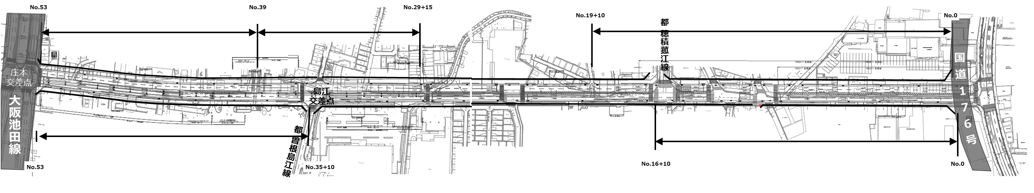
３．事業の進捗の見込みの視点
○進捗状況
◆ 全体 83％（ 73.7 億円 / 88.3 億円 ） 調査費等 100％（ 3.3億 円 / 3.3 億円 ）
用地 90％（ 61.1 億円 / 68.3 億円 ） 工事 55％（ 9.2 億 円 / 16.7 億円 ）
工事契約済
工事施工済
工事施工済
工事契約済
工事契約済
Ⅱ期
Ⅳ期
Ⅰ期
Ⅲ期
・Ⅰ期区間約0.2kmについて、平成22年度から用地買収に着手し、平成25年7月1日に暫定2車線供用している。令和2年度から買収が完了した北側区間の工事に着手し、R3年度に完了。Ⅲ期区間に合わせ、南側区間の工事に着手し、R4年度内に完了予定。
・Ⅱ期区間約0.3kmについて、令和2年度から北側一部区間の工事に着手し、R3年度に完了。引き続き、買収が完了した南側区間及び残る北側区間の工事に着手し、R4年度内に完了予定。
・Ⅲ期区間約0.2kmについて、令和2年度から買収が完了した北側区間の工事に着手し、R3年度に完了。引き続き、買収見込みである南側区間の工事に着手し、R4年度内に完了予定。
・Ⅳ期区間約0.3kmについて、令和2年度から北側一部区間の工事に着手し、R3年度に完了。
引き続き、大型物件の買収スケジュールに合わせ今後工事発注を予定。

Slide 15
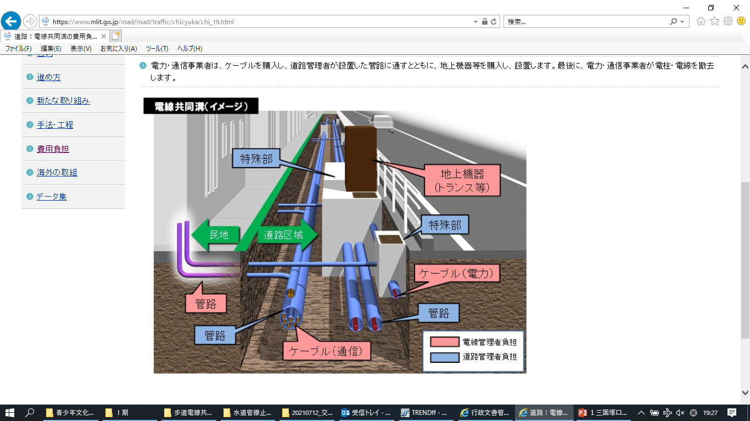
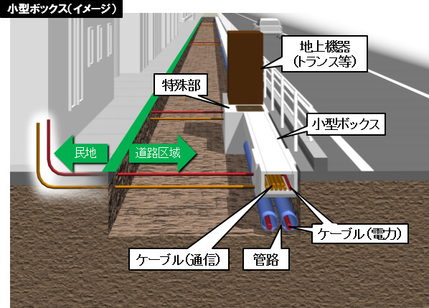
４．コスト縮減や代替案⽴案等の可能性の視点
〔コスト縮減〕
・電線共同溝の浅層埋設による、掘削土量削減等に寄与する低コスト手法の導入
・コンクリート二次製品の活用による低コスト手法の導入
〔代替案立案等の必要性〕
全体で約83％であり、Ⅳ期を除き既に事業区間起終点である
Ⅱ期及びⅢ期・Ⅰ期において、事業範囲すべてを工事完了若しくは工事契約済である。
以上のことから、代替案立案の可能性は極めて低い。
通常電線共同溝
低コスト手法（小型ボックス）
出典：国土交通省HP

Slide 16
５．対応方針（原案）
事業継続
＜判断の理由＞
・本路線は、豊中市南部の庄内地区を東西に横断するとともに、府県間を結ぶ広域的な幹線道路としての機能を有しており、道路ネットワークの機能強化が図られる。
・密集市街地における道路整備により、災害時における、延焼拡大の抑止や緊急車両等の通行を確保することができ、防災機能の強化が図られる。
・沿道には多くの商業施設が立地し、自動車交通だけでなく、自転車歩行者の交通も多く、安全安心な道路機能の強化が図られる。
以上の理由により、事業を継続する。

